Slide 1
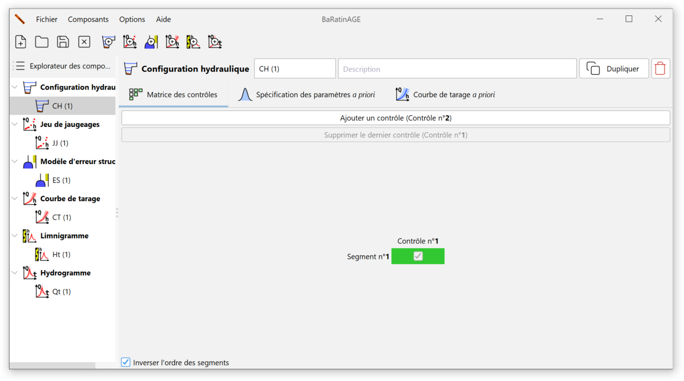
Barre de menus
Panneau descriptif du composant
Barre d’outils
Onglets thématiques du composant
Explorateur des composants
Zone de saisie, de calculs et de graphiques

Slide 2
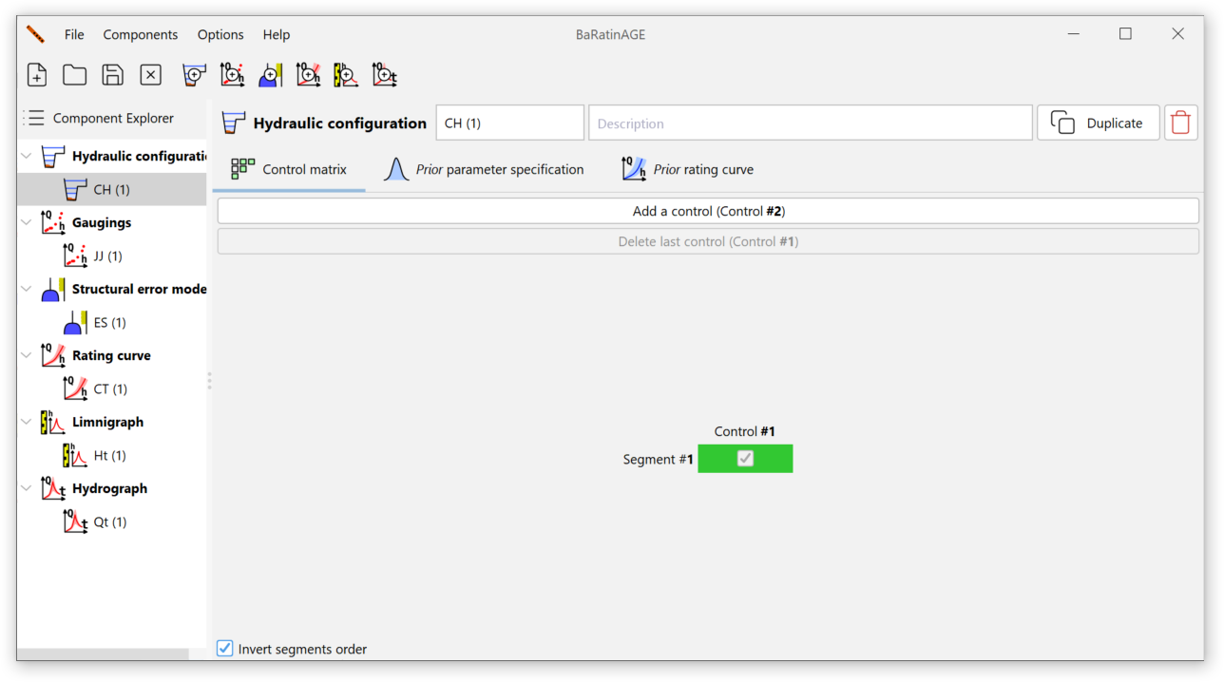
Menu Bar
Descriptive Panel of the Component
Tool Bar
Thematic Tabs of the Component
Component Explorer
Input, Computation and Chart Area

